Slide 1
Sociālā uzņēmējdarbība
Andra Feldmane,
LPS padomniece uzņēmējdarbības jomā
2015.gada 12. marts

Slide 2
Sociālās uzņēmējdarbības raksturojums
sociāla uzņēmējdarbība var būt gan kooperatīvs (caur kooperāciju) gan nevalstiska organizācija, gan arī biznesa uzņēmums.
sociālais uzņēmums var darboties gandrīz ikvienā darbības jomā, kur saskatāmas problēmas, piemēram:
veselības aprūpē un bērnu aprūpes pakalpojumu sniegšanā,
mājokļa nodrošināšanas un mājas aprūpes pakalpojumu sniegšanā,
kultūrā,
mākslā un sportā,
vides un ekosistēmas aizsardzībā,
izglītībā un pētniecībā,
jaunu darba vietu izveidē pašvaldībā

Slide 3
Sociālās uzņēmējdarbības pazīmes
Sociāla uzņēmējdarbība nav = sociāli atbildīgs uzņēmums un nav =labdarība;
Sociāla uzņēmējdarbība ir = bezpeļņas uzņēmums, kura pazīmes varētu būt:
1. īpašnieki gūst peļņu (kā ienākumu no savām uzņēmējspējām), kuru izmanto savām personīgajām vajadzībām un sava uzņēmuma attīstībai; 2. patstāvīgi realizē ekonomiskas aktivitātes ar mērķi saražot un piedāvāt sociālā labuma preces un pakalpojumus; 3. ar iegūto peļņu risina bezdarba un sociālu problēmu konkrētā pašvaldībā vai teritorijā; 4. darbinieki saņem adekvātu un labu atalgojumu

Slide 4
Ar sociālo uzņēmējdarbību saprot
Sociālā uzņēmējdarbība kā noteiktu iedzīvotāju grupu sociālā atbalsta veids (sociāli neaizsargāto iedzīvotāju nodarbinātība, izglītības vai kultūras pakalpojumu nodrošināšana riska grupām u.c.)
Sociālā uzņēmējdarbība kā ekonomiskās attīstības un uzņēmējdarbības atbalsta veicināšanas mehānisms (sieviešu vai jaunu māmiņu, bijušo ieslodzīto uzņēmējdarbības atbalsts; profesionālā integrācija; bezprocentu aizdevumu izsniegšana soc. uzņēmējiem u.c)
Sociālā uzņēmējdarbība kā valstij alternatīvs sociālo problēmu risināšanas mehānisms (aprūpes centri cilvēkiem ar garīgiem u.c. traucējumiem, ekoloģisko problēmu risināšana, sociālās infrastruktūras nodrošināšana u.c.)
Sociālā uzņēmējdarbība kā sociāli orientēts bizness (ražo un pārdod preces, bet peļņu izmanto soc. problēmu risināšanai)

Slide 5
Iespējamās formas
Ņemot vērā likumā noteiktos ierobežojumus attiecībā uz saimnieciskās darbības veikšanu biedrībām un nodibinājumiem, NVO nevar tikt uzskatītas par sociālās uzņēmējdarbības subjektiem
Tādējādi par sociālās uzņēmējdarbības subjektiem var kļūt Komerclikumā definētie subjekti:
sabiedrība ar ierobežotu atbildību
individuālais komersants
pilnsabiedrība
komandītsabiedrība
akciju sabiedrība

Slide 6
Latvijas sociālos uzņēmumus var iedalīt grupās (1)
1. indivīda motivēts, pēc savas gribas uz pašiniciatīvas pamata veidots (Lude, SIA Sociālais uzņēmums u.c.):
– uzņēmējs pats nosaka SU statusu,
– darbojas, iesaistot darbā senjorus, bez jebkāda atbalsta, piemēram, pašvaldības varētu piedāvāt telpas u.tml.
– visbiežāk negūstot no saimnieciskās darbības būtisku finansiālu labumu.
Ieguvumi – gandarījums, jo risina būtisku sociālu problēmu.
pašiniciatīvas veidots sociālais uzņēmums, kas ir saistīts ar privātu ražotni (HOPP)
-- SU ražo trīsriteņus kā tehniskos palīglīdzekļus, tos var izmantot rehabilitācijas ar kustību traucējumiem, lai veicinātu pašvērtības celšanos un labāku iekļaušanos sabiedrībā.

Slide 7
Latvijas sociālos uzņēmumus var iedalīt grupās (2)
Pašvaldības SIA Irlavas sarkanā krusta slimnīca kā dienas stacionārs
Ieguvumi:
Personiskie - nodrošina darba vietas, gūst ienākumus, nepastāv SIA likvidēšanas draudi.
Sekundārie -risina būtiskas sociālās problēmas, veicot darba pienākumus.
Iespēja strādāt ar peļņu, to novirzīt tālākai attīstībai.
Nodrošina attīstības ilgtspēju.
Riski – statuss ???

Slide 8
Biedrība «Latviešu Samariešu apvienība»
Drošības poga
Aprūpe mājās
Pavadonis asistents
Specializētais transports
Sociālās aprūpes centri
Grupu dzīvoklis
u.c. Sociāli pakalpojumu

Slide 9
Sociālā uzņēmējdarbība Latvijā (1)
Lielākā daļa darbojas kā biedrība un nodibinājumi un to darbība galvenokārt balstās uz grantiem;
Lielākai daļai ir sabiedriskā labuma statuss, kas ir pamats ziedojumu saņemšanai un brīvprātīgā darba piesaiste;
Bankas neaizdod, nav pieejami uzņēmējdarbības atbalsts instrumenti un darbība tiek uzsākta galvenokārt ar grantu palīdzību;
Risks uzņēmējdarbības ilgtspējā, jo nepastāv efektīvs un īpaši pielāgots atbalsts sociālu uzņēmumu dzīves ciklā - sākot ar izveides stadiju un turpinoties darbības un paplašināšanās stadijās,
Vienlaicīgi biedrības un nodibinājumi nevar būt saimnieciskās darbības veicēji, kas nozīmē ka nevar būt sociālās uzņēmējdarbības subjekts.

Slide 10
Sociālā uzņēmējdarbība Latvijā (2)
LR Labklājības ministrijas
Rīkojums 24.05.2013. Nr. 35. Par darba grupas izveidi ar sociālās uzņēmējdarbības attīstību saistīto jautājumu risināšanai
Latvijas normatīvos aktos sociālai uzņēmējdarbībai nav tiesiska regulējuma

Slide 11
Koncepcija «Par sociālās uzņēmējdarbības ieviešanas iespējām Latvijā»
2014.gada 14.oktobrī MK izskatīja un atbalstīja koncepciju par sociālās uzņēmējdarbības veicināšanu Latvijā.
Koncepcija paredz LM sākt jaunu politikas iniciatīvu sociālās uzņēmējdarbības attīstībai.
Piedāvātā pieeja paredz izmēģinājumprojekta uzsākšanu, LM šā projekta ietvaros pildot atbildīgās institūcijas funkcijas

Slide 12
LM sociālā uzņēmuma definīcija
Sociālais uzņēmums neatkarīgi no tā juridiskās formas ir tāds uzņēmums:
a) kura galvenais mērķis saskaņā ar nolikumu, statūtiem vai citu juridisku dokumentu, ar ko uzņēmums ir izveidots, ir izmērāma, pozitīva sociālā ietekme, nevis peļņas nodrošināšana īpašniekiem, dalībniekiem un partneriem, un kurš:
i) nodrošina pakalpojumus vai preces, kas rada sociālu labumu, un/vai
ii) izmanto preču ražošanas vai pakalpojumu sniegšanas metodi, kas ietver tā sociālo mērķi;
b) kurš pirmkārt un galvenokārt izmanto peļņu sava galvenā mērķa sasniegšanai un ir ieviesis iepriekš izstrādātas procedūras un noteikumus jebkādai peļņas sadalei akcionāriem un īpašniekiem, kas nodrošina, ka šāda peļņas sadale neapdraud šā uzņēmuma galveno mērķi; un
c) kurš tiek pārvaldīts saimnieciskā, atbildīgā un pārredzamā veidā, jo īpaši iesaistot darbiniekus, klientus un ieinteresētās personas, kuras skar tā darījumdarbība.

Slide 13
Izmēģinājumprojekts - galvenie jautājumi
Mērķis:
Izmēģinājumprojekta ietvaros noteikt un pārbaudīt optimālus risinājumus sociālo uzņēmumu izveidei un attīstībai;
izstrādāt sociālo uzņēmumu reģistra prototipu;
noteikt atbalsta veidus, tādējādi sekmējot sociālo uzņēmumu izveidi un darbību;
veicināt sabiedrības iesaisti tai nozīmīgu sociālu problēmu risināšanā;
palielināt nodarbinātības iespējas, jo sevišķi nelabvēlīgākā situācijā esošām personām.

Slide 14
Izmēģinājumprojekta mērķa grupas
Pasākuma ietvaros noteiktās mērķa grupas:
sociālās uzņēmējdarbības veicēji un uzsācēji;
nelabvēlīgākā situācijā esošie bezdarbnieki:
- īpaši ilgstošie bezdarbnieki;
- gados vecāki bezdarbnieki (50+ gadiem);
- bezdarbnieki, kuriem ir apgādājamie;
- bezdarbnieki ar invaliditāti.
LPS iesaka papildināt ar jauniešiem, jo smaga un līdz ar to ar reģionālo attīstību saistīta problēma ir tieši bezdarbs jauniešu vidū. Tas ir ievērojami augstāks nekā citās vecuma grupās. 2014.gada dati liecina ka Latvijā bija 27,1 tūkst. jauniešu – darba meklētāju jeb 22,4% no kopējā darba meklētāju skaita vecumā no 15 līdz 74 gadiem. Lielākā daļa (86,9%) no šiem jauniešiem bija vecumā no 20 līdz 24 gadiem, un to apstiprina Centrālās statistikas pārvaldes veiktā darbaspēka apsekojuma rezultāti

Slide 15
Koncepcija «Par sociālās uzņēmējdarbības ieviešanas iespējām Latvijā» riski
Finansējuma piesaistes risks
bankās kredītu resursi nāk no noguldītāju uzkrājumiem vai citiem kreditora piesaistītajiem līdzekļiem;
samazinās komercbanku kreditēšana reģionos, jo pārāk augsti riski (nav pieņemama ķīlas kvalitāte);
nav pietiekams pirmās iemaksas un līdzfinansējums un izvērtējot potenciālā kredītņēmēja finansiālo stāvokli un tā atbilstību kredīta saņemšanai seko atteikums;
nav uzņēmuma paša līdzfinansējums (nav pietiekams pamatkapitāls).

Slide 16
LM paredz sadarbības partneri Altum
Ņemot vērā sociālo uzņēmumu grūtības pieejai finansējumam, kas ierobežo to darbību un attīstību, Izmēģinājumprojekta 1.posma ietvaros plānota sociālās uzņēmējdarbības atbalsta programmas izveide, piesaistot Sadarbības partneri - Attīstības finanšu institūciju (AFI). Sadarbības ietvaros partneris:
veiks projektu atlasi un vērtēšanu;
atbalsta veidu sociālajiem uzņēmējiem noteikšanu, atbalsta saņemšanai noteiktās aktivitātes ietvaros;
piemērotāko atbalsta veidu noteikšanu, atbalsta sniegšanai sociālās uzņēmējdarbības veicējiem.
Sadarbības ietvaros plānota līguma slēgšana ar sadarbības partneri par pasākuma organizēšanas kārtību (kārtību kādā tiks piešķirti atbalsta veidi, kā arī kārtību kā finansējuma saņēmējs uzrauga sadarbības partnera darbību), tostarp institucionālās kapacitātes izveidošanu, t.sk ekspertīzes piesaisti, specifiska atbalsta sniegšanai sociālās uzņēmējdarbības veicējiem (ievērojot sociālās ietekmes vērtēšanas nepieciešamību un sabiedrībai nozīmīga sociāla mērķa prioritāti).
Programmas darbību plānots turpināt pēc Izmēģinājumprojekta 1.posma, balstoties uz 1.posma novērtējuma rezultātiem un gūtajiem pierādījumiem.

Slide 18
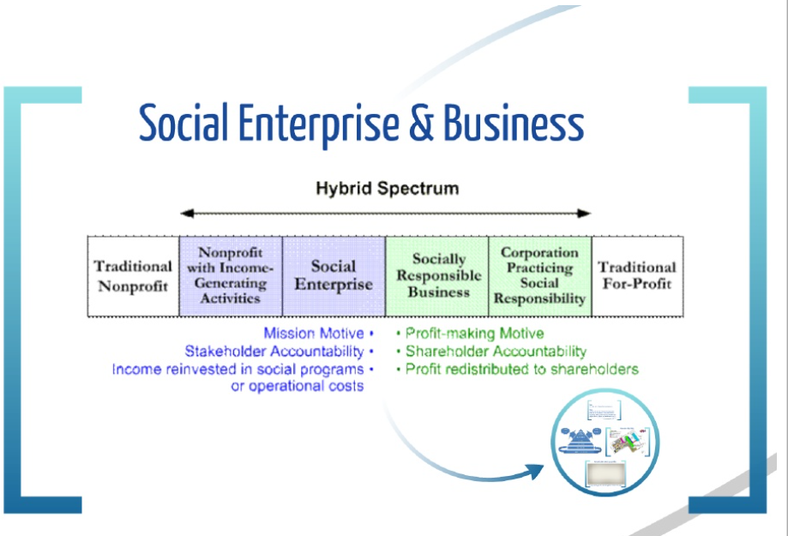

Slide 19
Sociālais uzņēmums «Adrenalīna ieleja»
Vīzija
Izmantot pilsētas sporta infrastruktūru, lai uzlabotu jauniešu dzīves kvalitāti
Misija
Nodrošināt drošu un garantētu vidi jauniešiem Northamptonhire piedāvājot sporta iespējas visiem. Uzņēmumam kļūt par vadošo pilsētā sportam pielāgotu telpu nodrošināšanā, veidot sadarbības projektus un kļūt par ilgtspējīgu sociālo uzņēmumu.

Slide 20
Trīs uzņēmumu darbības modeļi (framework)
Modelis Nr.1
Pieņēmums ka biznesa procesā nav tieša sociālā ietekme, peļņa primāra un pēc tam daļa tiek novirzīta uz citām aktivitātēm, kurām ir tieša sociāla ietekme (peļņas ģenerējošs modelis)
Modelis Nr.2
Pieņēmums ka biznesa procesā ir tieša sociālā ietekme, kur peļņa tiek apmainīta (trade off) pret sociāliem ieguvumiem. Finanšu atdeve nav primāra (peļņas apmaiņas modelis)
Modelis Nr.3
Pieņēmums ka biznesa procesā ir ne tikai tieša sociālā ietekme, bet arī tas veido finanšu atdeves rādītājus un ir tiešā korelācijā ar jaunradīto sociālo atdevi.

Slide 21
Sociālais uzņēmums «Adrenalīna ieleja»

Slide 22
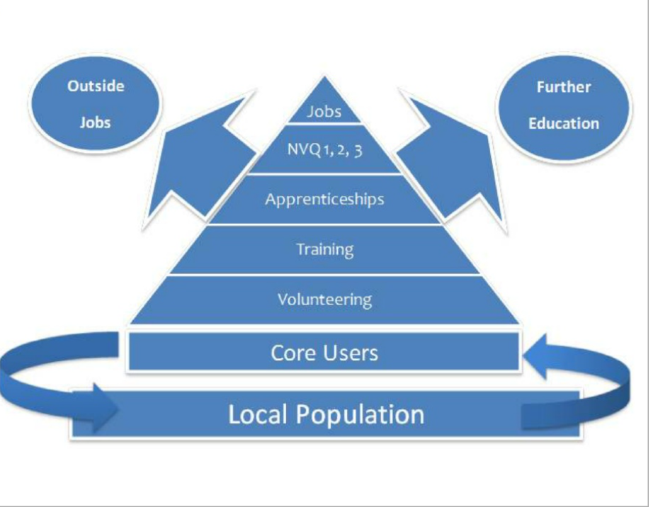

Slide 23
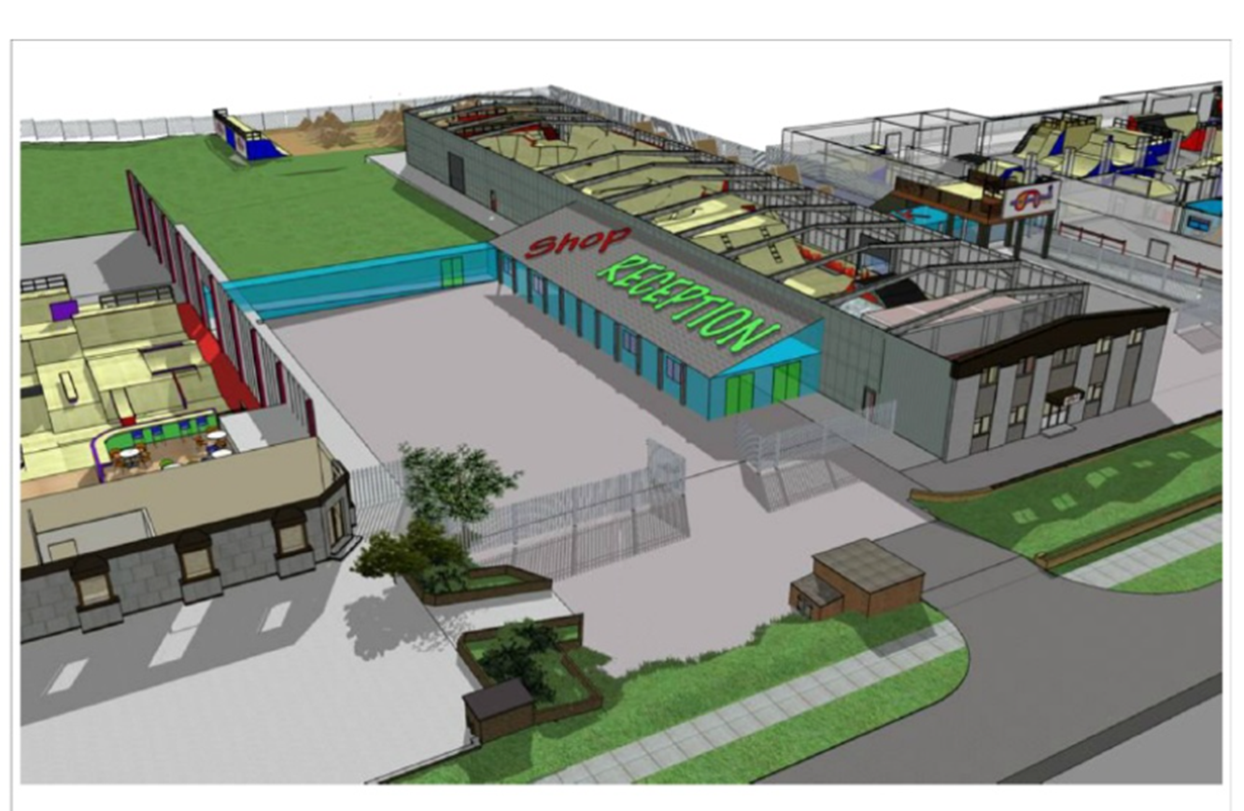

Slide 24
Pārdod produktus un pakalpojumu no draudzīga sociāla&vides aspekta dara labus darbus ar iegūst peļņu
Nodrošina pakalpojumus un preces iezīmētām/ speciālām iedzīvotāju grupām tādā veidā novēršot tirgus nepilnību
Rada tiešu nodarbinātību cilvēkiem kuriem ir vajadzīga palīdzība t.sk. cilvēkiem kas ir sociāli mazaizsargāti

Slide 25
Kā aprēķināt sociālās uzņēmējdarbības ieguvumus
Sociālā ietekme = SUM (outcome) –(deadweight + alternative atribute +displacement)

